Slide 1
EDUCAÇÃO E MUSEUS
Metodologia do Ensino de Ciências Biológicas I

Slide 2
O QUE É UM MUSEU?

Slide 3
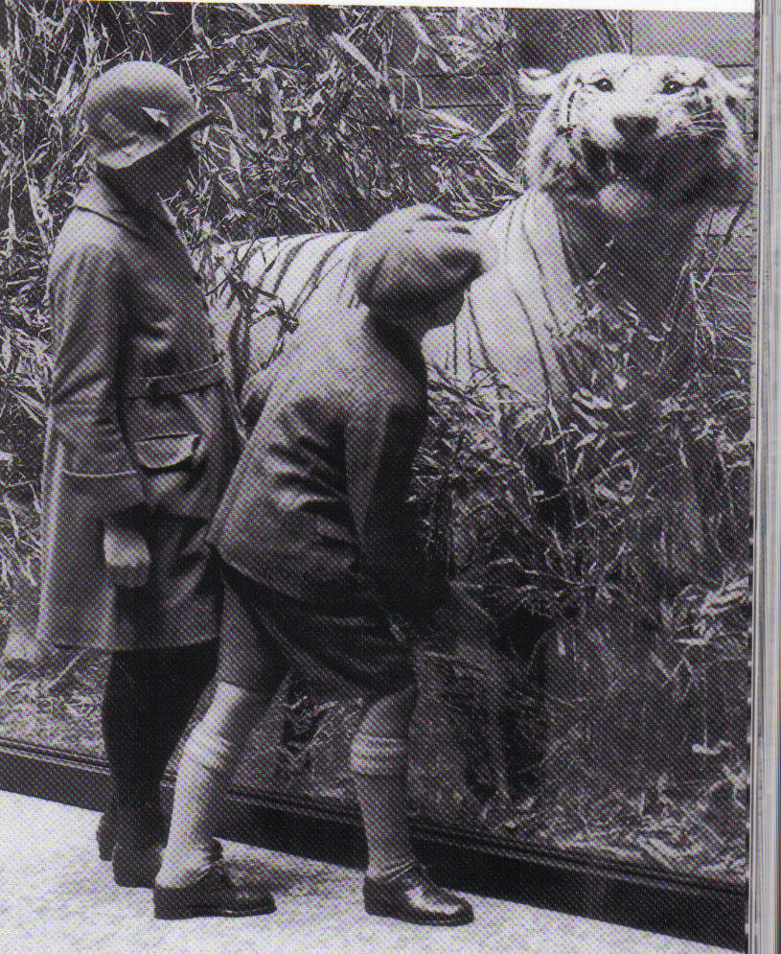
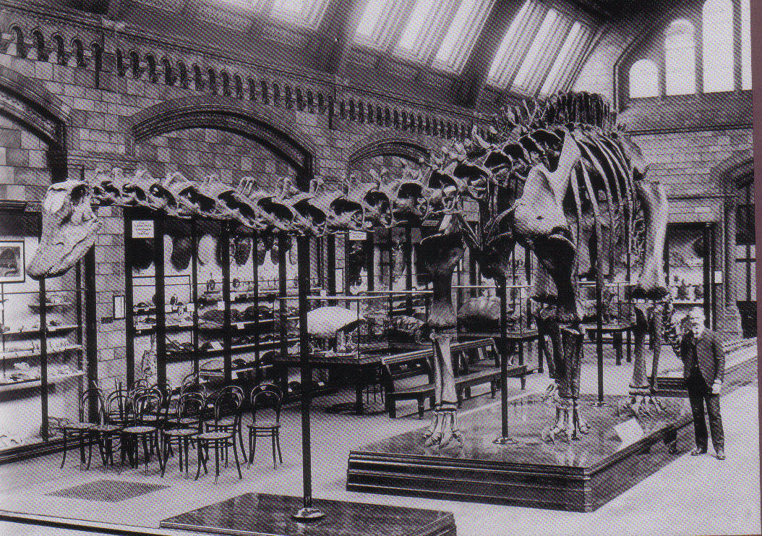
O que é um museu?
Museus = “lugar de coisas velhas”?

Slide 4
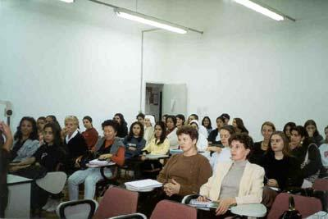
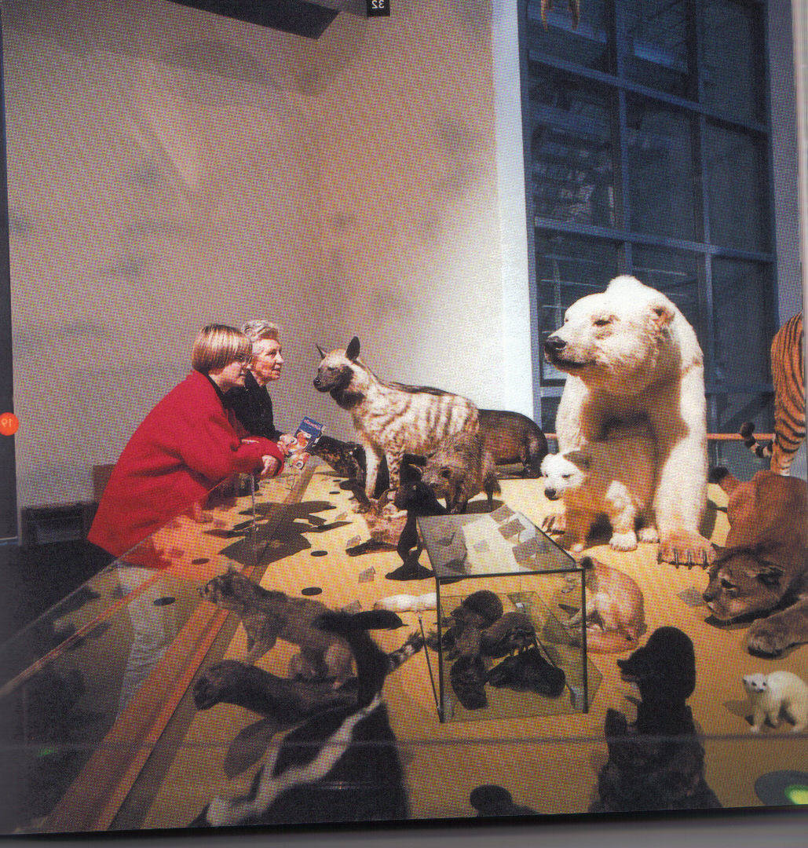
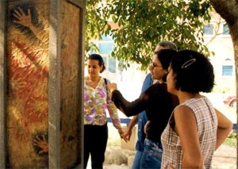
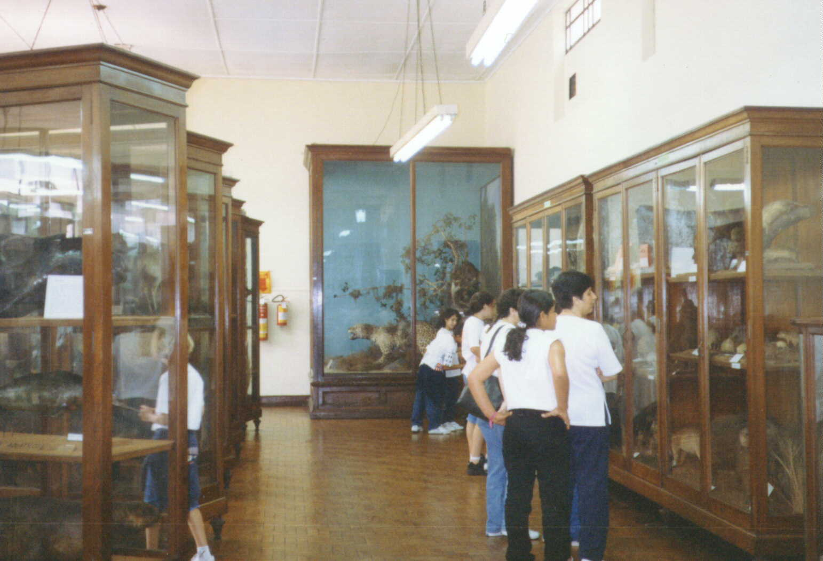
Serão os museus locais de educação?

Slide 5
Assistir ao vídeo
Coleções, os Objetos e as Exposições: Propósitos Educativos dos Museus
http://iptv.usp.br/portal/embed-video...%3C/video.action?idItem=http://iptv.usp.br/portal/embed-video...%3C/video.action?idItem=19094

Slide 6
Exercício
Em duplas, destaquem os aspectos identificados no vídeo que:
são característicos da educação que ocorre nos museus
diferenciam ou aproximam a educação em museus da escola
apontam as potencialidades e limites da educação que ocorre nos museus

Slide 7
Educação não formal e Educação em Museus
Educação Não Formal: qualquer atividade organizada fora do sistema formal de educação que pretende servir a clientes previamente identificados como aprendizes e que possui objetivos de aprendizagem.
Educação Não Formal: tipo de educação onde os elementos relacionados ao espaço, tempo, público, currículo e certificação ganham contornos próprios, diferenciando-se do âmbito formal;
Museus como espaço de educação não formal

Slide 8
Aspectos históricos e conceituais dos Museus de Ciências
Primeira Geração - Séculos XVI ao XIX
Gabinetes de Curiosidades e primeiros Museus de História Natural
Segunda Geração – do Século XIX ao XX
Vitrines dos avanços científicos, tecnológicos e industriais.
Deutsches Museum (Alemanha, 1903): nova forma de comunicação com o visitante – push-button, hands on
Terceira Geração – Século XX
foco central: fenômenos e conceitos científicos e ênfase na comunicação entre os visitantes e a ciência, mediada por uma maior interatividade dos aparatos.
incorporou as preocupações educacionais para a melhoria do ensino de ciências.

Slide 10
Séc. XIX – dos Gabinetes de Curiosidades aos “Museus Científicos”
Galeria dos Pássaros – Museúm National d’Histoire Naturelle
Paris

Slide 11
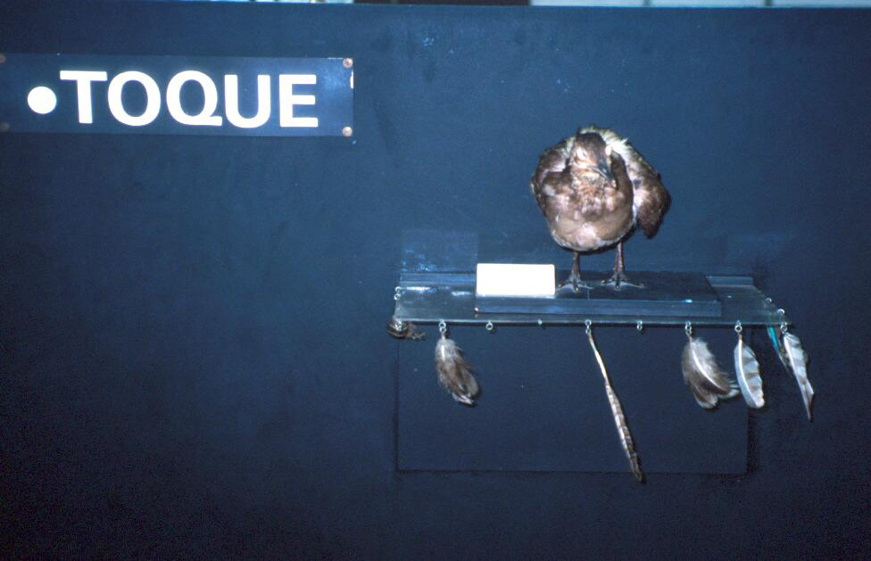
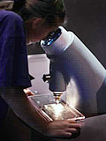
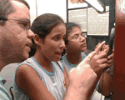
Século XX –
Surgem os
“science centres”
.Tocar – hands on
. Interatividade
.Minds on
.Hearts on

Slide 12
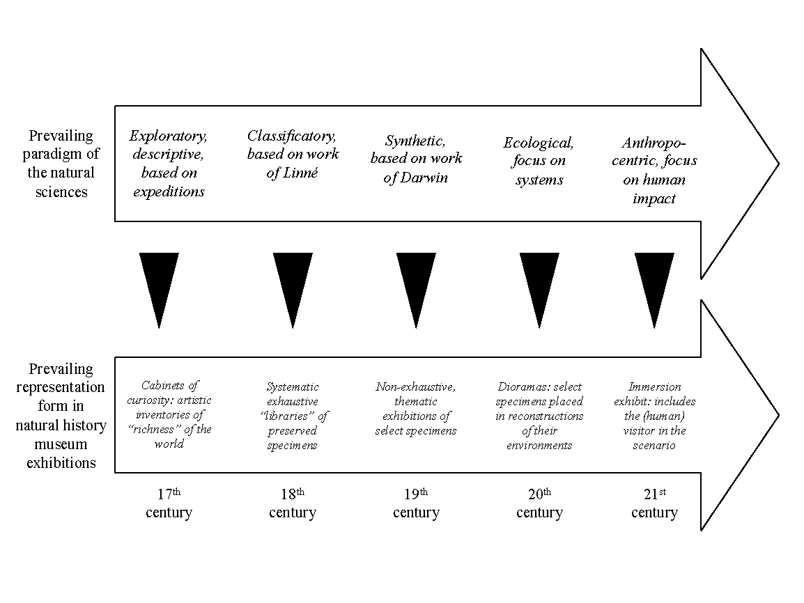

Slide 13
Museu de História Natural de Viena

Slide 14
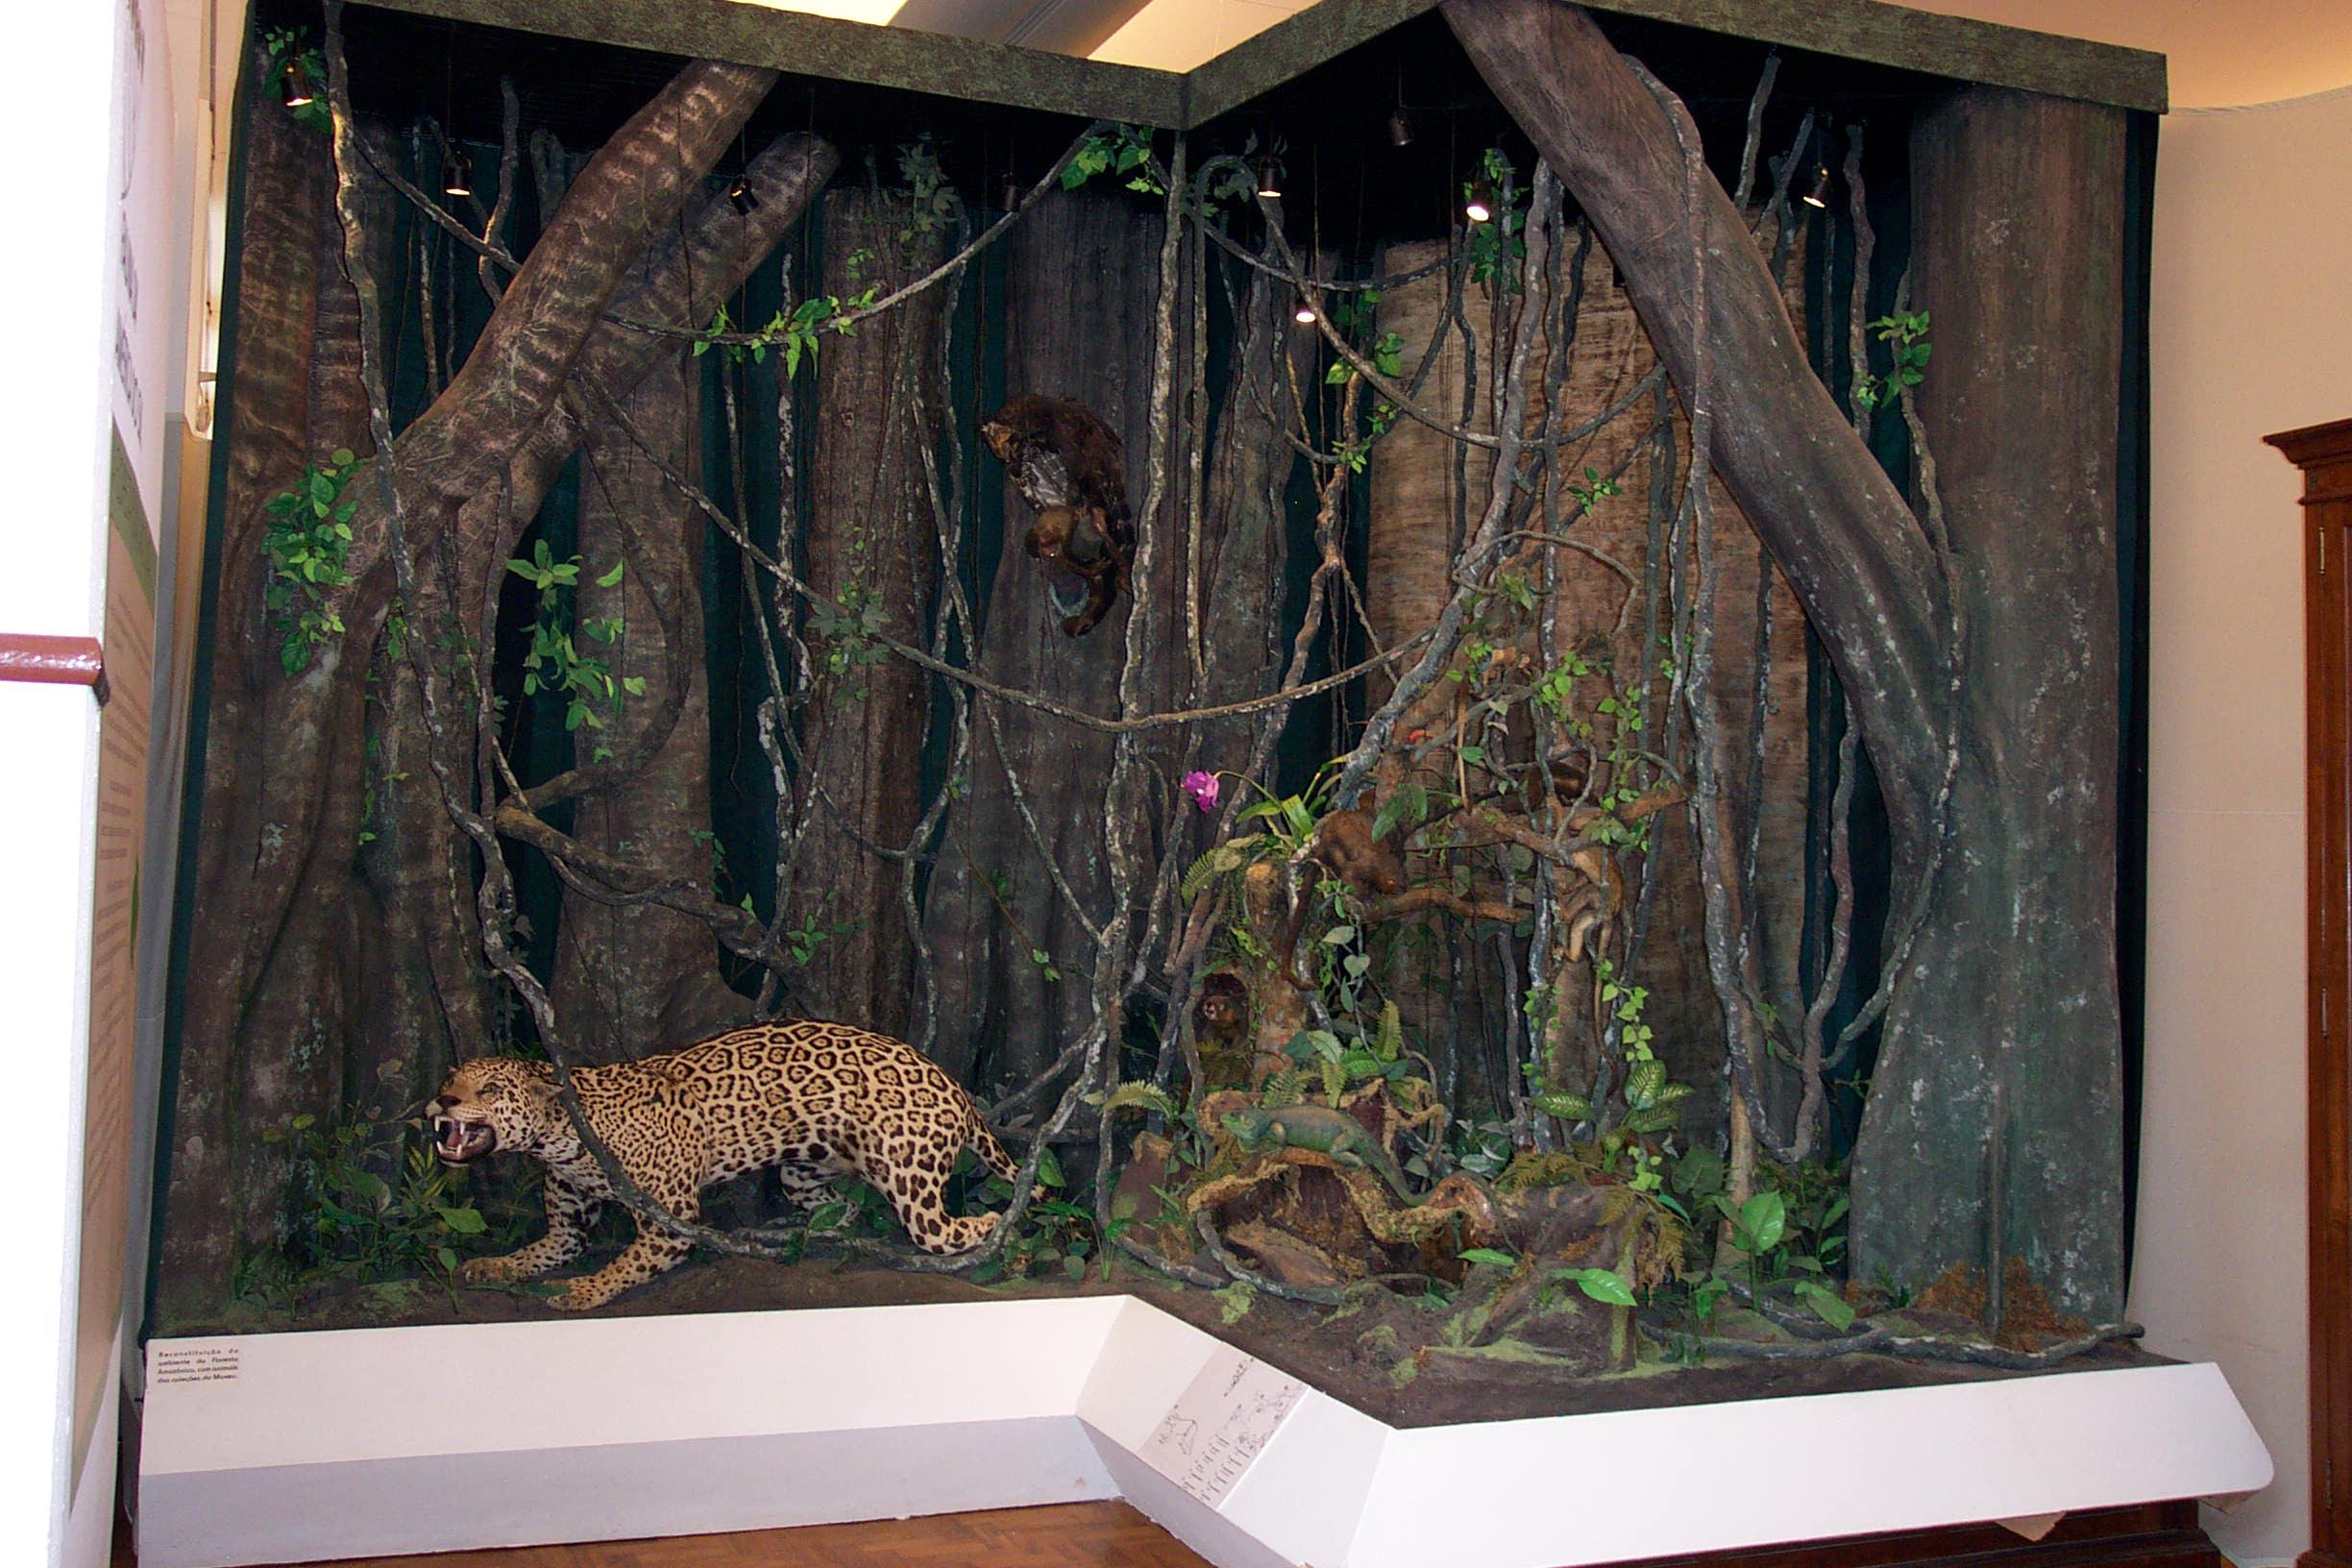
Museu de Zoologia/USP

Slide 15
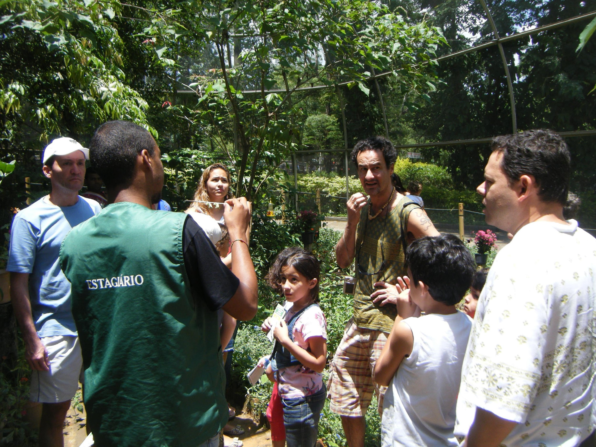
Exposição de imersão: Borboletário FZB/BH

Slide 16
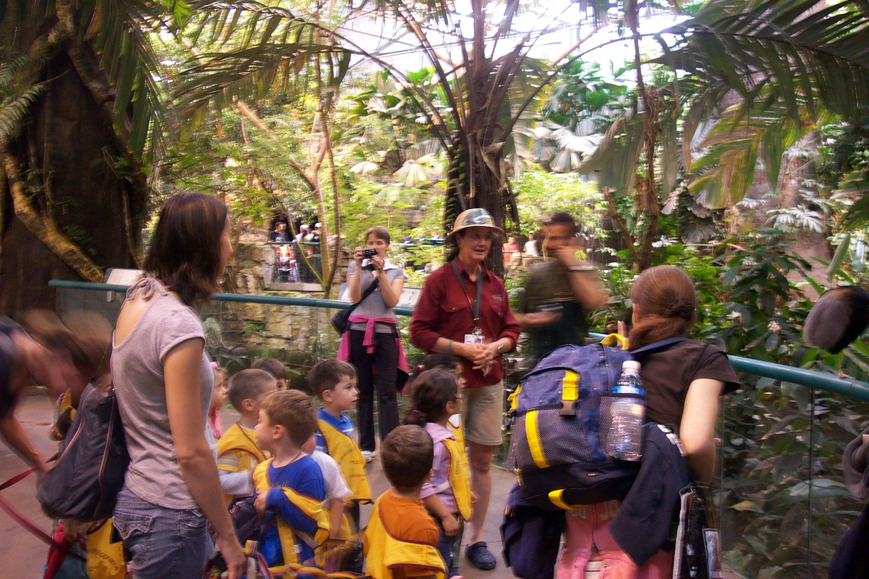
Exposição de Imersão: Biodôme/Montreal

Slide 17
Os Museus no Brasil: breve história
Século XIX: surgem os primeiros museus no Brasil
Museu Nacional – 1818
Museu Paraense Emilio Goeldi – 1866
Museu Paulista - 1895
Século XX e XXI: crescimento do número de museus e centros de ciência
Espaço Ciência Viva, 1982, RJ
Museu de Astronomia e Ciências Afins (MAST), criado em 1985, no Rio de Janeiro – MCT
Estação Ciências, criada em 1987, em São Paulo – USP
Espaço Ciência, Pernambuco, 1994
Museu de Ciência e Tecnologia da PUC/RS - 1998
Museu da Vida da Fiocruz – 1999, RJ
Catavento Cultural, em São Paulo – 2009
Museu do Amanhã – 2015, RJ

Slide 18
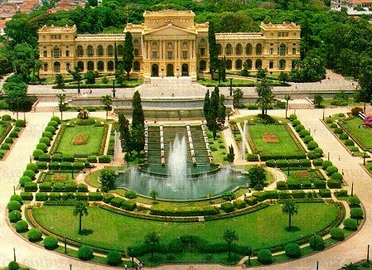
Museu Nacional
RJ
Museu Paulista
SP

Slide 19
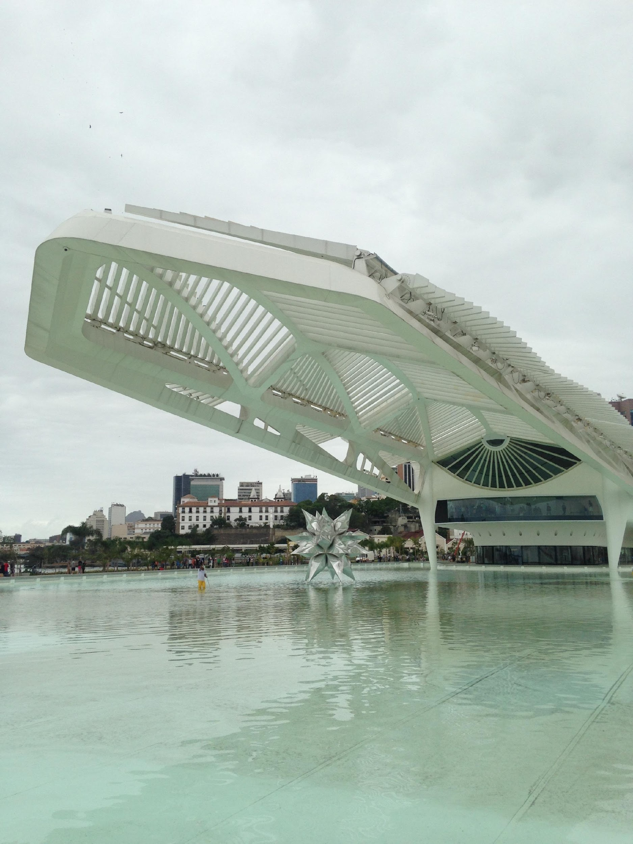
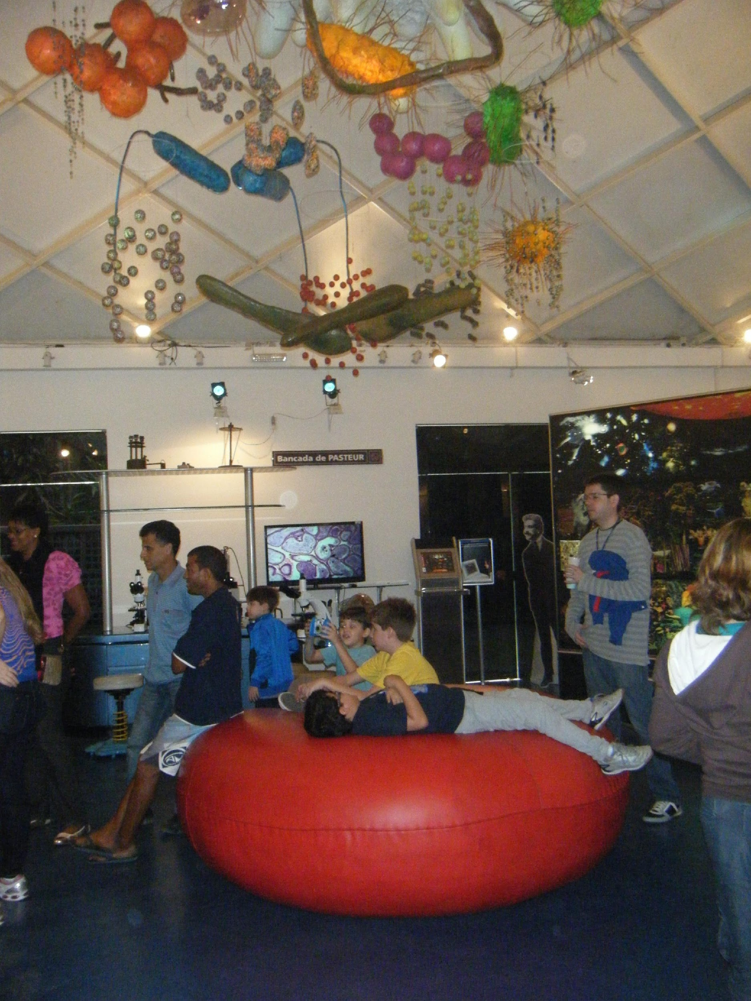
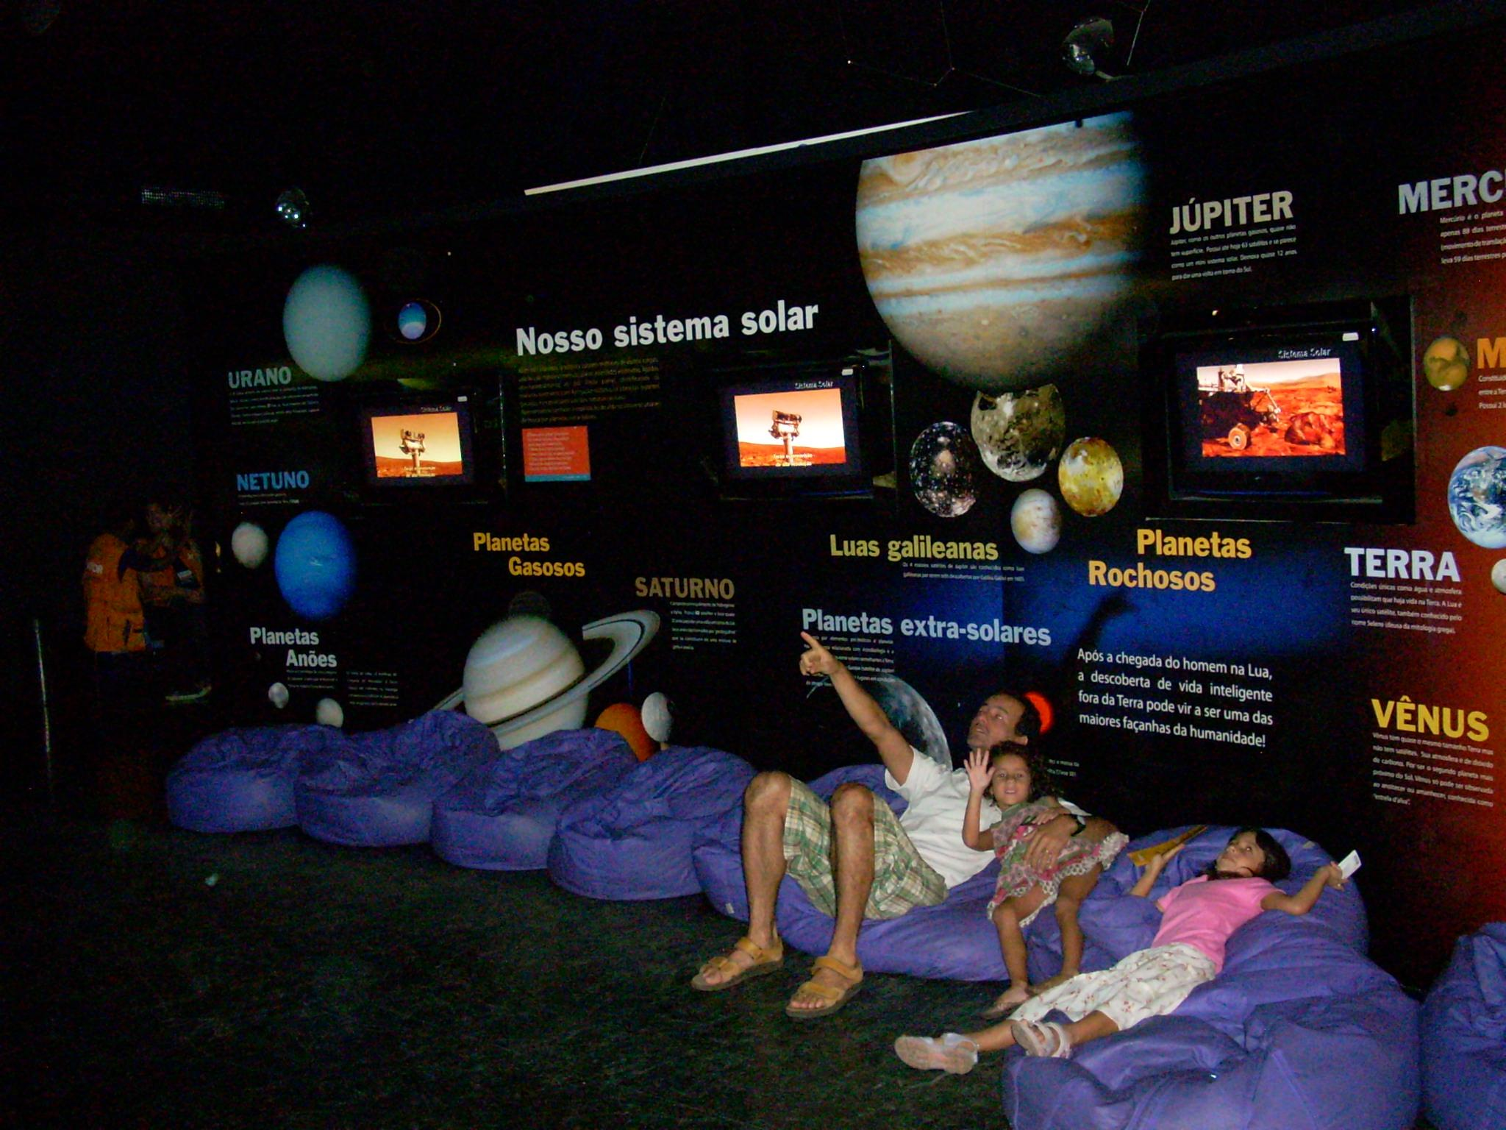
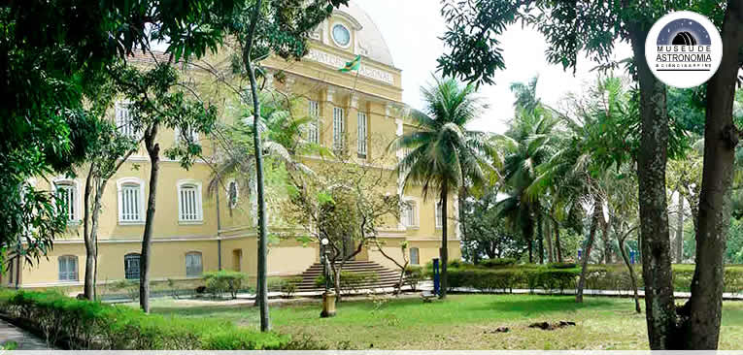
Museu da Vida
Museu do Amanhã
Museu de Astronomia e Ciências Afins
Catavento Cultural

Slide 20
Educação em Museus: programas educativos
- Visitas às Exposições:
Salas de Descoberta: foco na educação
Programas de Atendimentos a Visitas Escolares
Com monitores
Com apoio de materiais didáticos
Com formação prévia dos professores
- Programação Cultural para a Comunidade:
Programas de Formação de Professores
Fins de semana/noite no Museu
Colônia de férias
Contadores de história
Programas de Inclusão Social e Diversidade/Identidade Cultural
- Elaboração de Produtos para o Público:
Programas de Produção e empréstimo de material didático (kits)
Venda de objetos

Slide 21
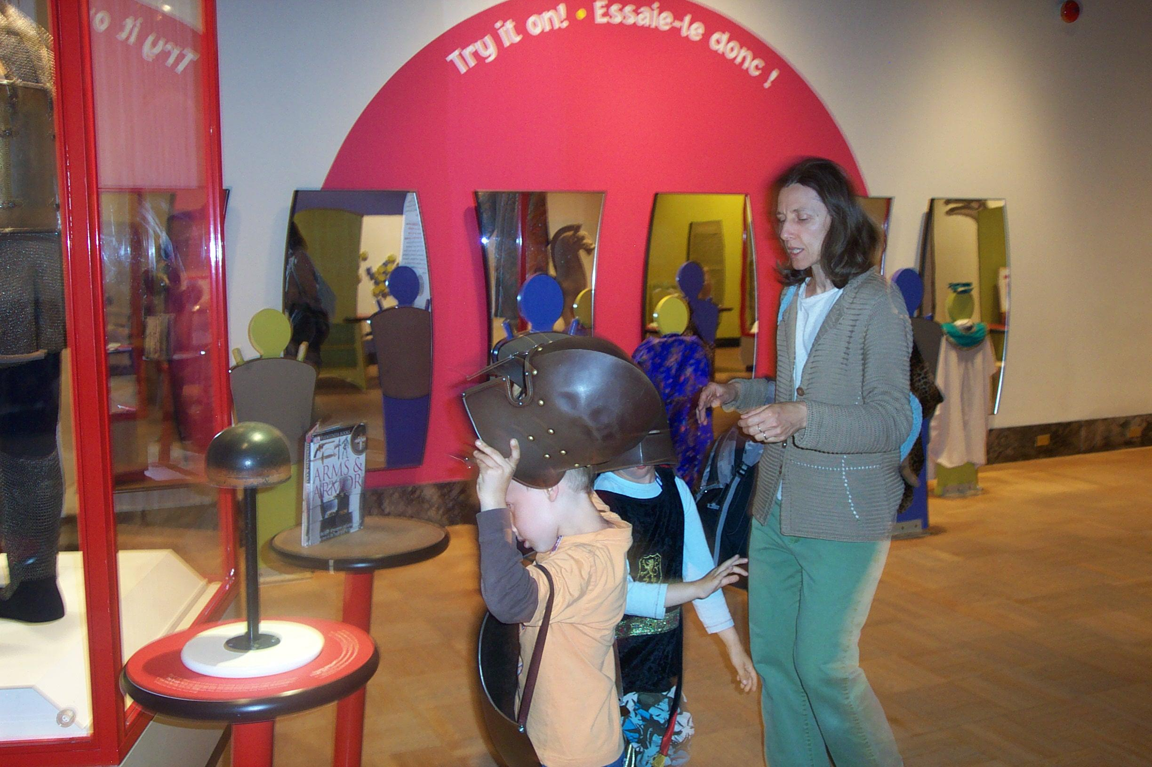
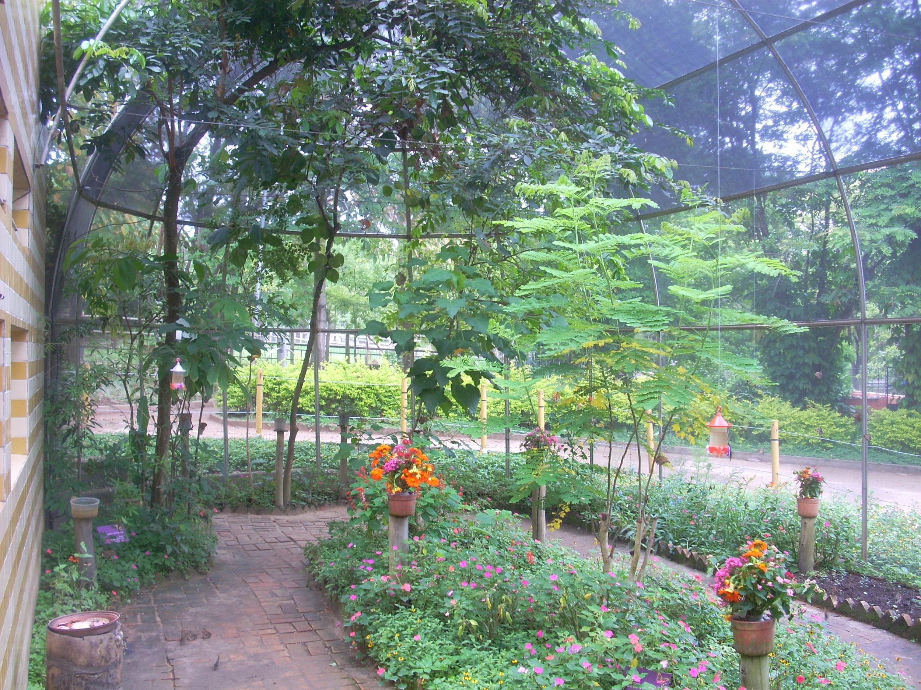
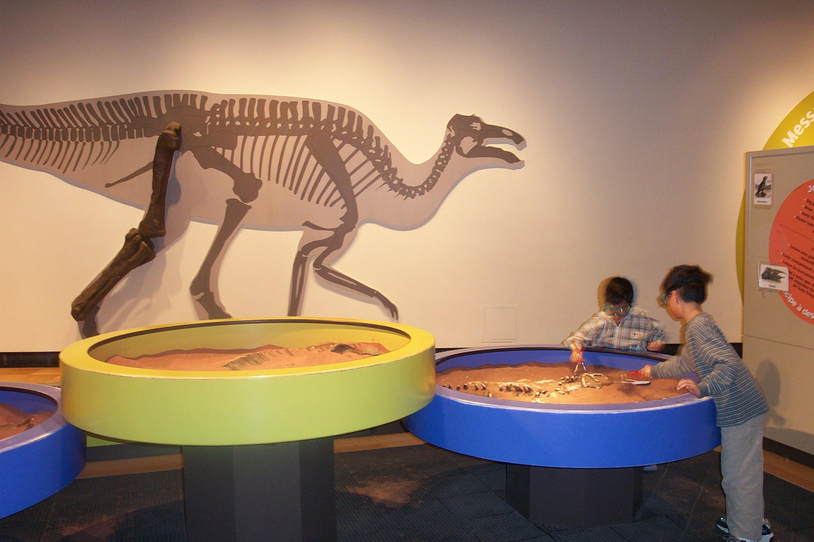
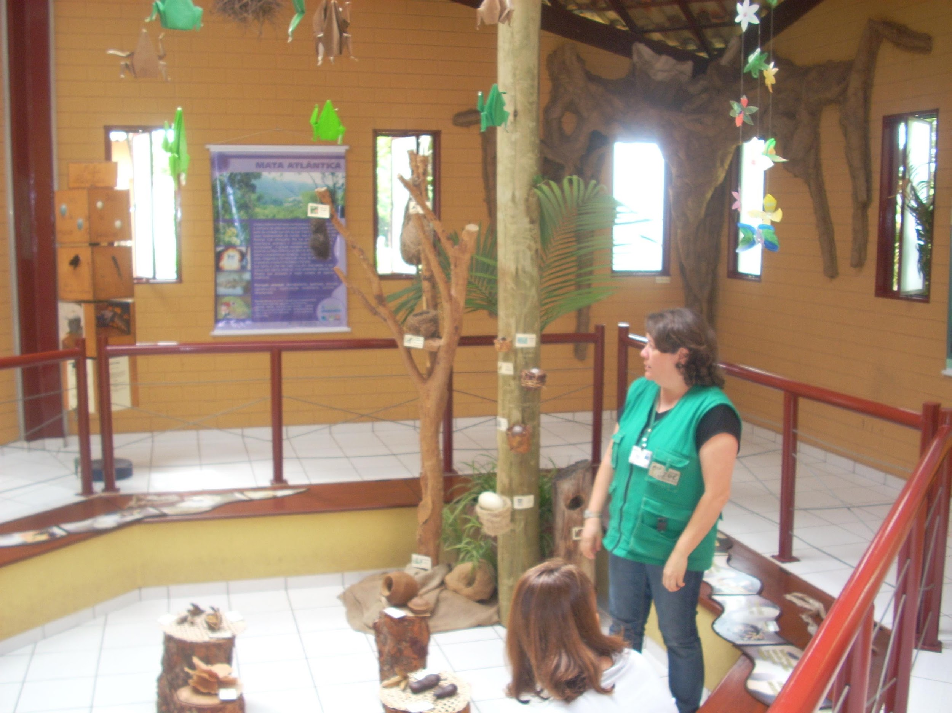
Exposições: Salas da Descoberta
Royal Ontario Museum
Toronto - Canadá
Fundação Zoobotânica
MG/BH

Slide 22
Os materiais educativos nos museus
Dentre os materiais educativos produzidos encontramos:
réplicas ou modelos que “imitam” as obras ou os organismos taxidermizados
cadernos, guias, folders, livros
materiais eletrônicos, audiovisuais, aplicativos e objetos virtuais com textos e atividades que aprofundam conteúdos relacionados às exposições ou ao acervo e que podem prolongar a visita ao espaço museal.
kits ou conjunto de peças que reúnem alguns dos materiais exemplificados e que podem ser usados em atividades dentro do próprio museu ou emprestados ao público. Alguns museus disponibilizam esses materiais online em seus websites ou, ainda, os comercializam nas “lojinhas”
Acervo de materiais Educativos: httphttp://www.cienciaemrede.com.br/http://www.cienciaemrede.com.br/acervomaterialdidatico

Slide 23
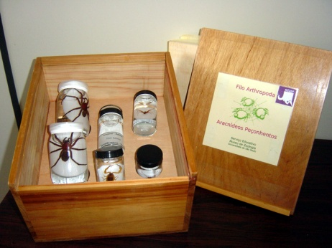
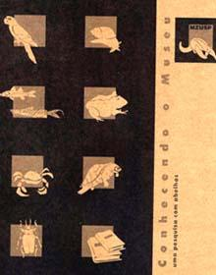

Slide 24
As especificidade da educação em museus
Exposição: meio de comunicação e educação dos museus com seus públicos mais usado
Aspectos da Pedagogia Museal
Van-Praet e Poucet (1989): a especificidade do museu está relacionada a elementos como o lugar, o tempo, os objetos e a linguagem.

Slide 25
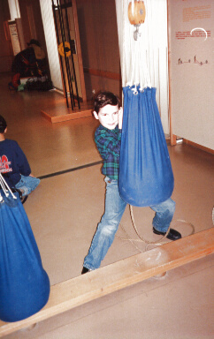
Espaço: uso livre; decisão pessoal sobre percursos e escolhas

Slide 26
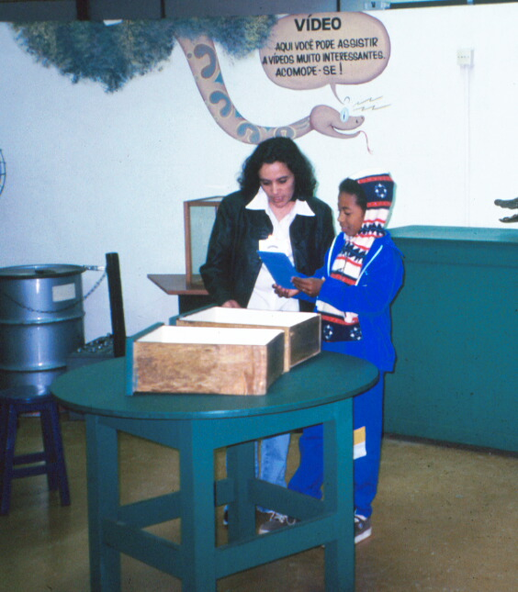
Tempo: escolha do visitante

Slide 27
Objeto: centro do processo educativo e comunicativo; finalidade principal do museu, fontes de prazer estético, de deleite e de observação científica

Slide 28
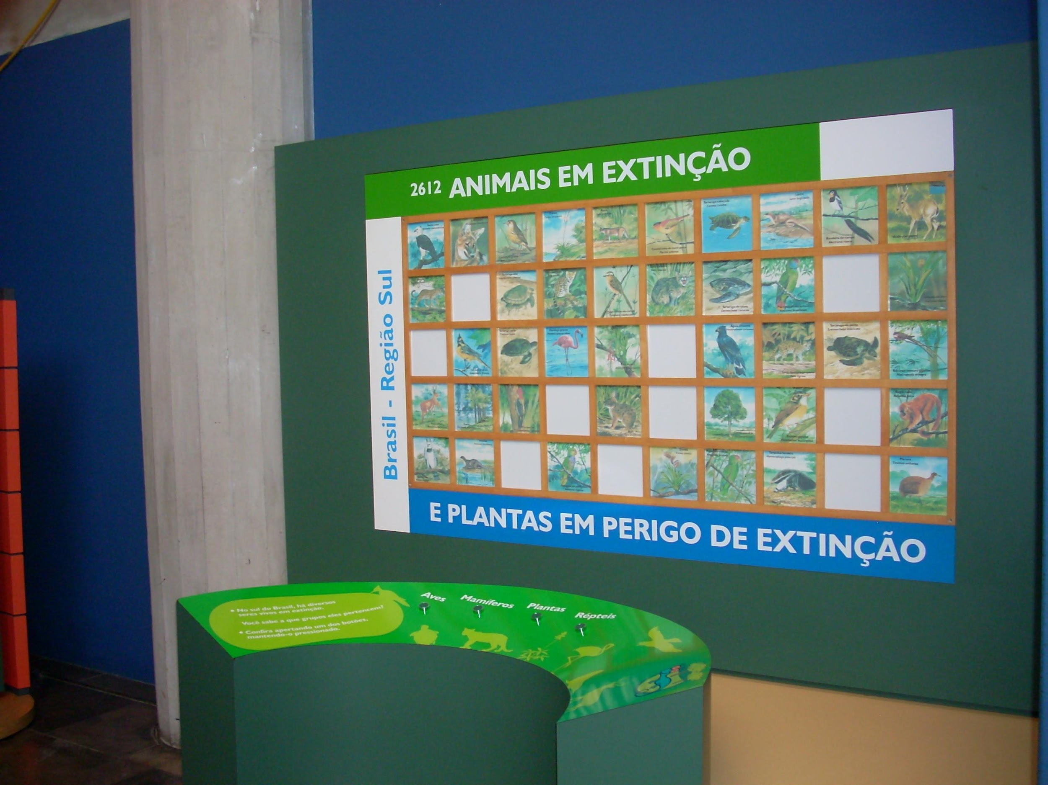
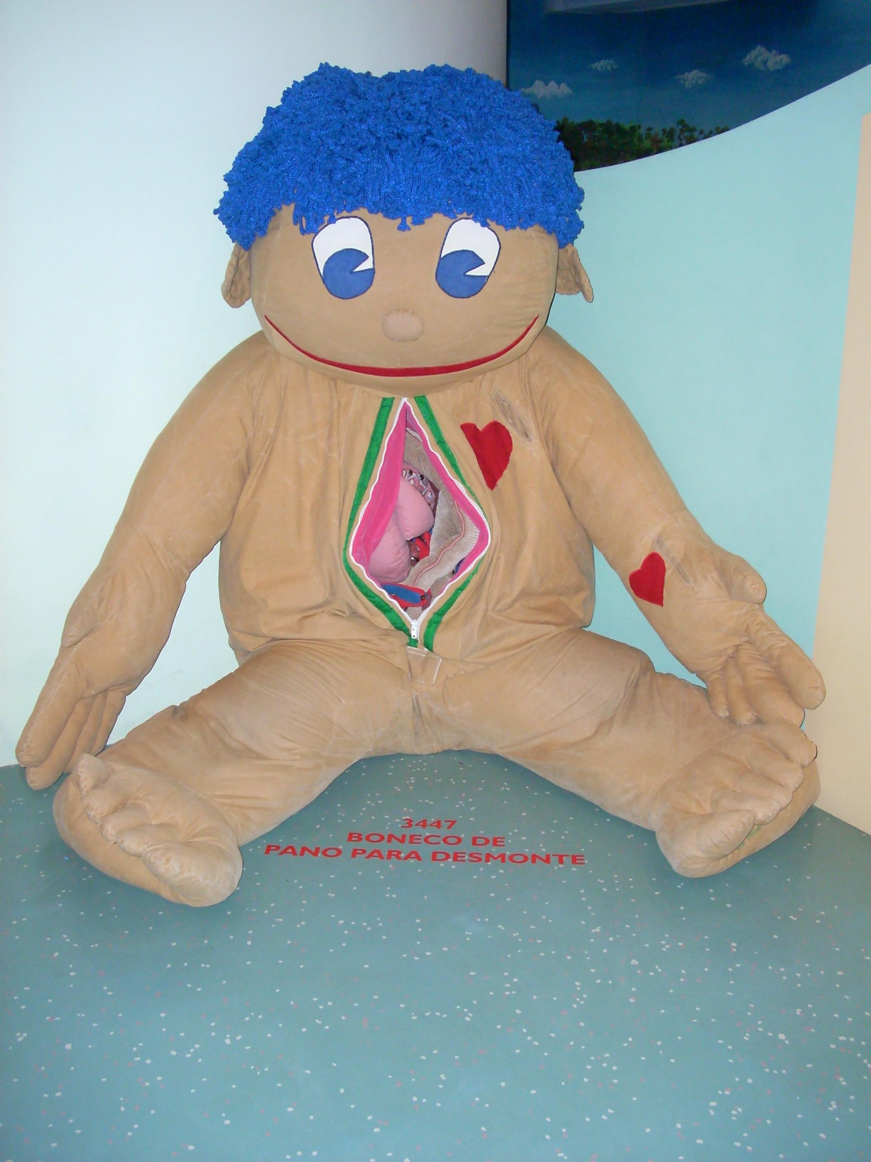
Objeto: também fonte de reflexão
e de interação

Slide 29
Ensino e aprendizagem em museus: foco no objeto
Fonte de prazer, deleite e observação científica
Capacidade de fascínio: agentes de impacto
Experiência de contemplação e manipulação
Concretização da informação
Nosso objeto de estudo e pesquisa: diorama

Slide 30
Os Dioramas como exemplos

Slide 31
Definindo dioramas
Breslof (2005): uma recriação de um ambiente natural e uma tradução de um momento específico no tempo;
Asensio & Pol (1996): montagens em que se busca uma representação, ambientação e contextualização real de peças originais recolhidas na exposição;
Shon (1987): uma representação em perspectiva que produz uma perfeita impressão do espaço…….a escala usada para figuras e corpos é variável, e tem que ser ajustada com perspectiva;
Van Praet (1989): ruptura entre coleção e exposição; consolidação da ecologia na ciência.

Slide 32
Diorama como objeto de aprendizagem
Os dioramas são objetos expositivos muito difundido nos museus de ciências, principalmente nos museus de História Natural, a partir do início do século XX. De modo geral é forma de representar com detalhes a riqueza de vida e a complexidade de ambientes naturais.
Ferramenta pedagógica para trabalhar conteúdos e conceitos científicos: biológicos, geográficos, geológicos e históricos.
Integrar conhecimentos científico e artístico.

Slide 33
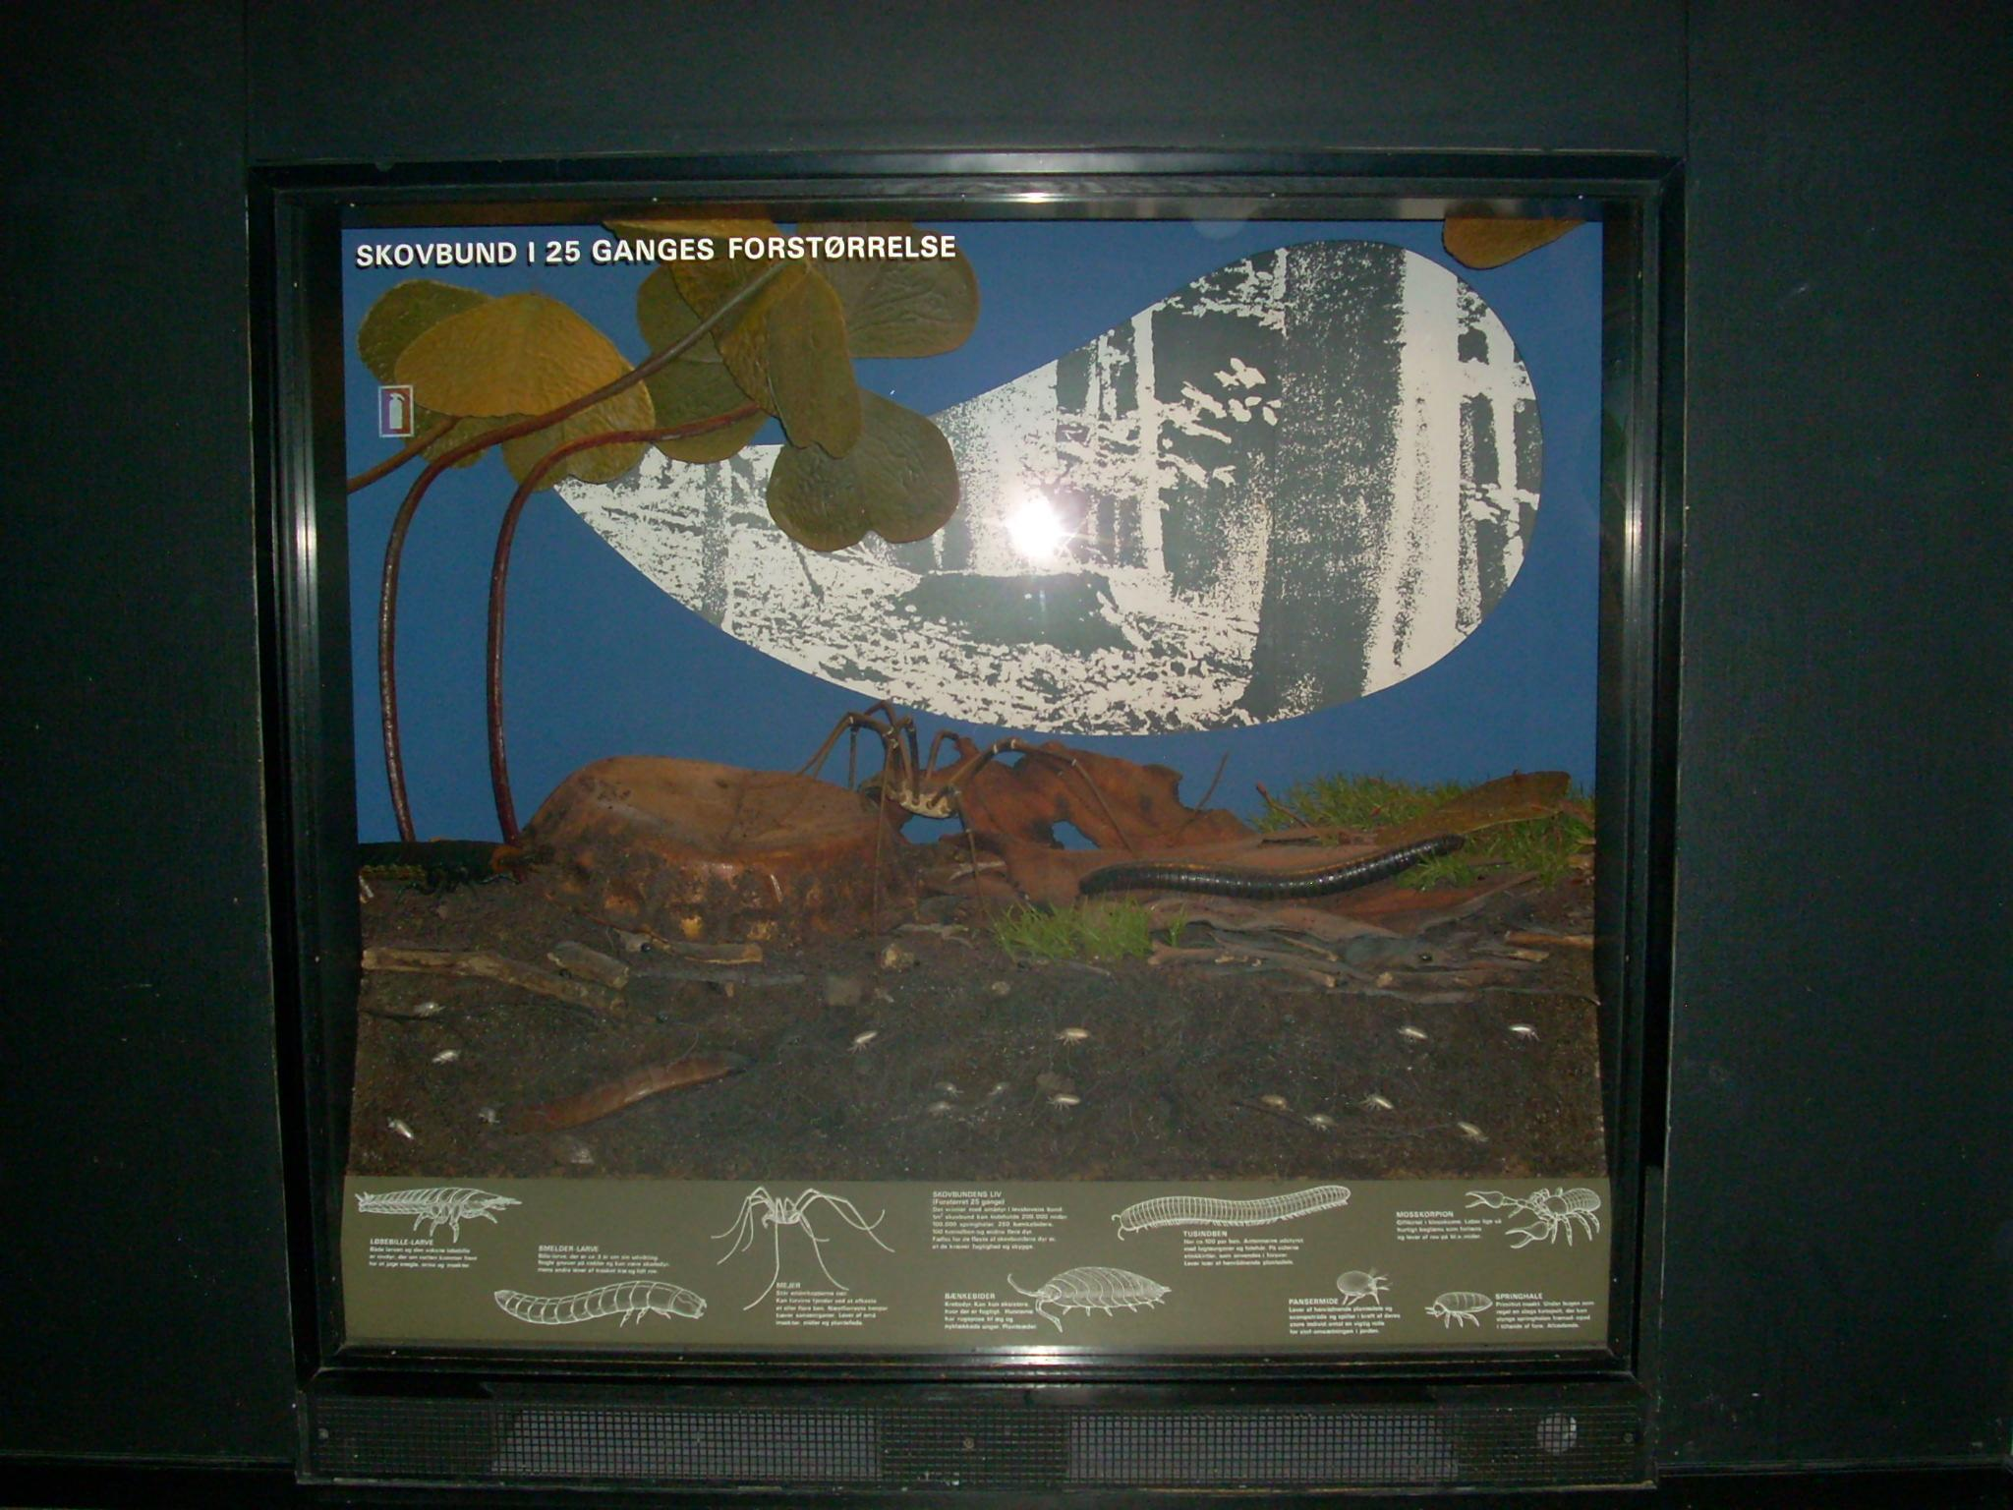

Slide 34
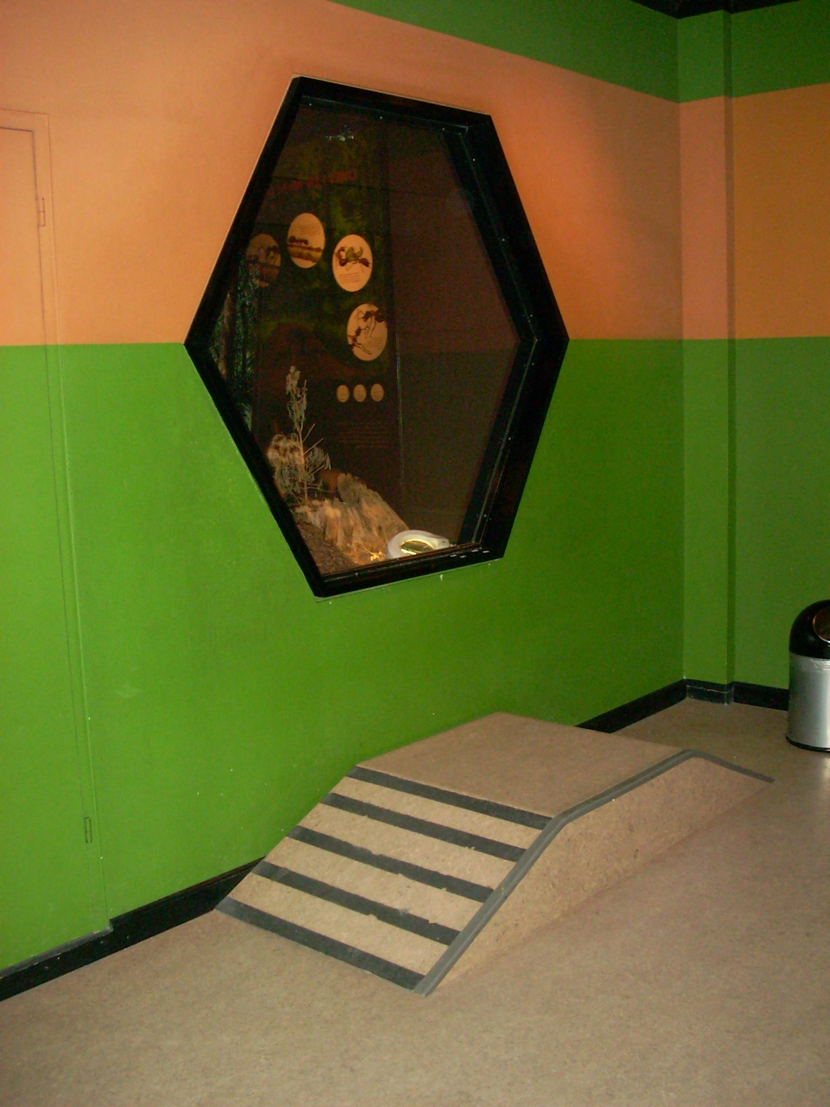
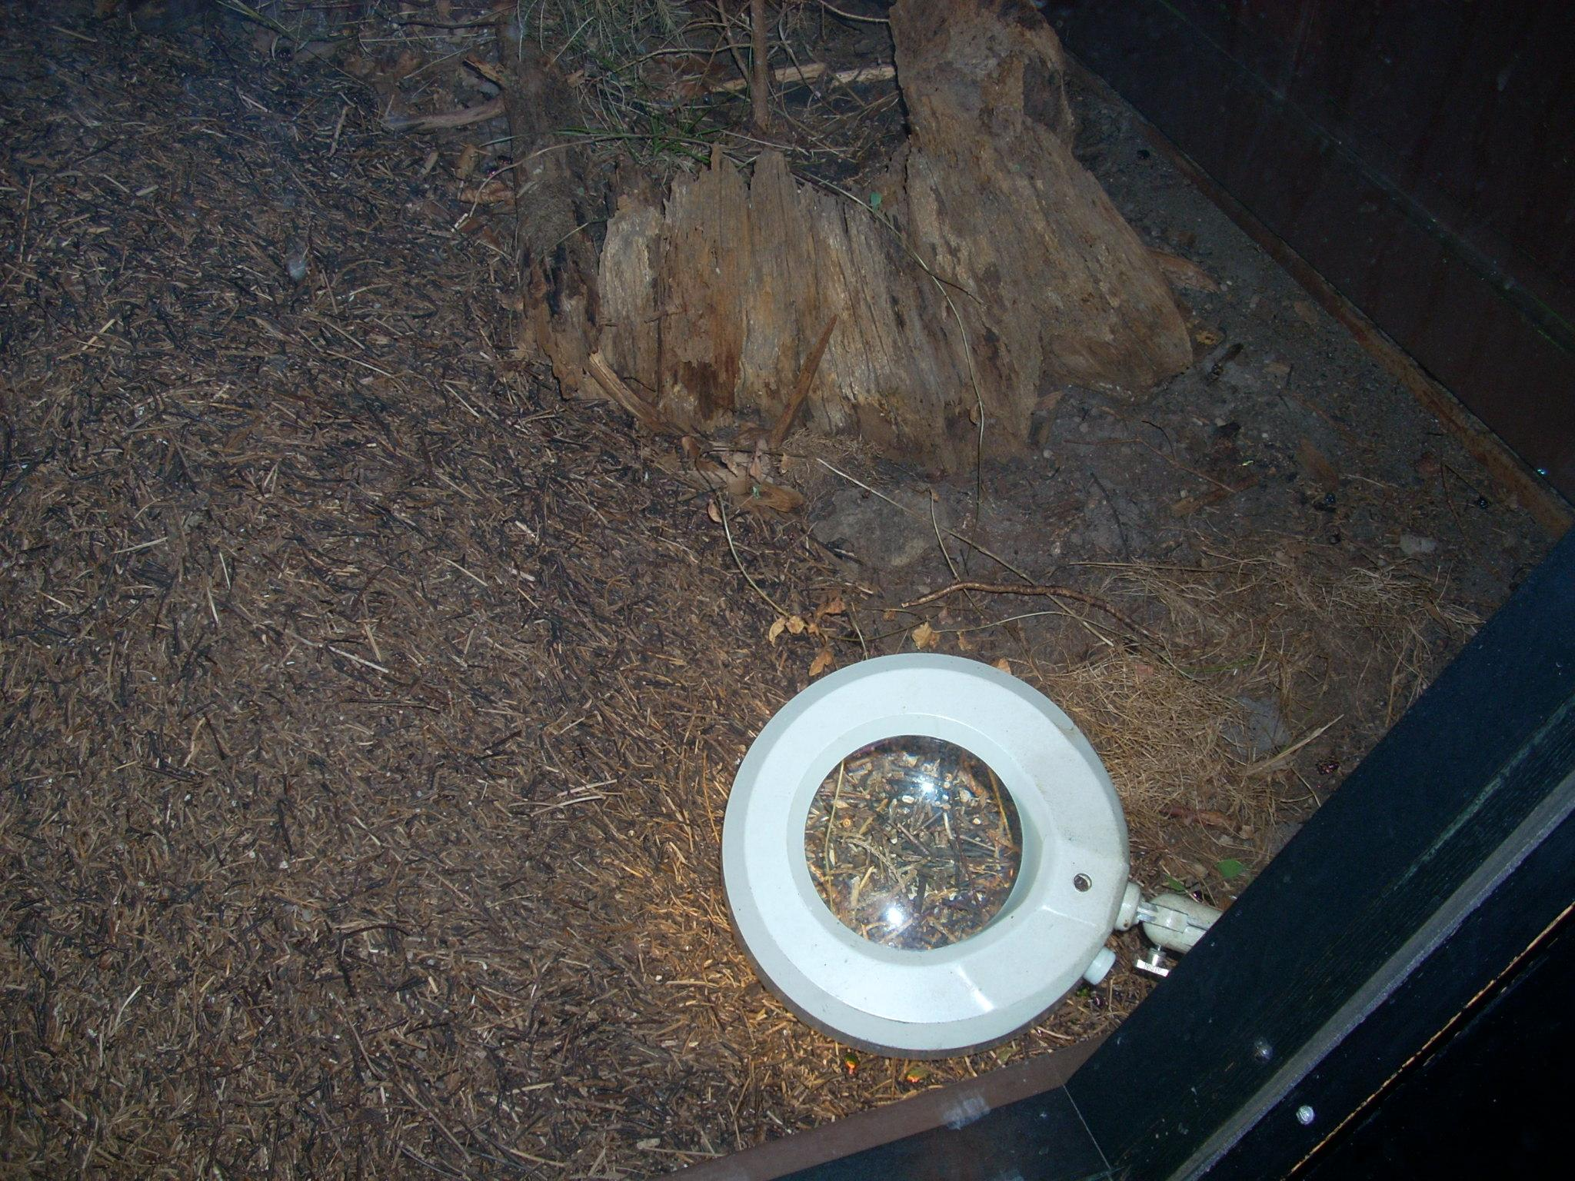

Slide 35
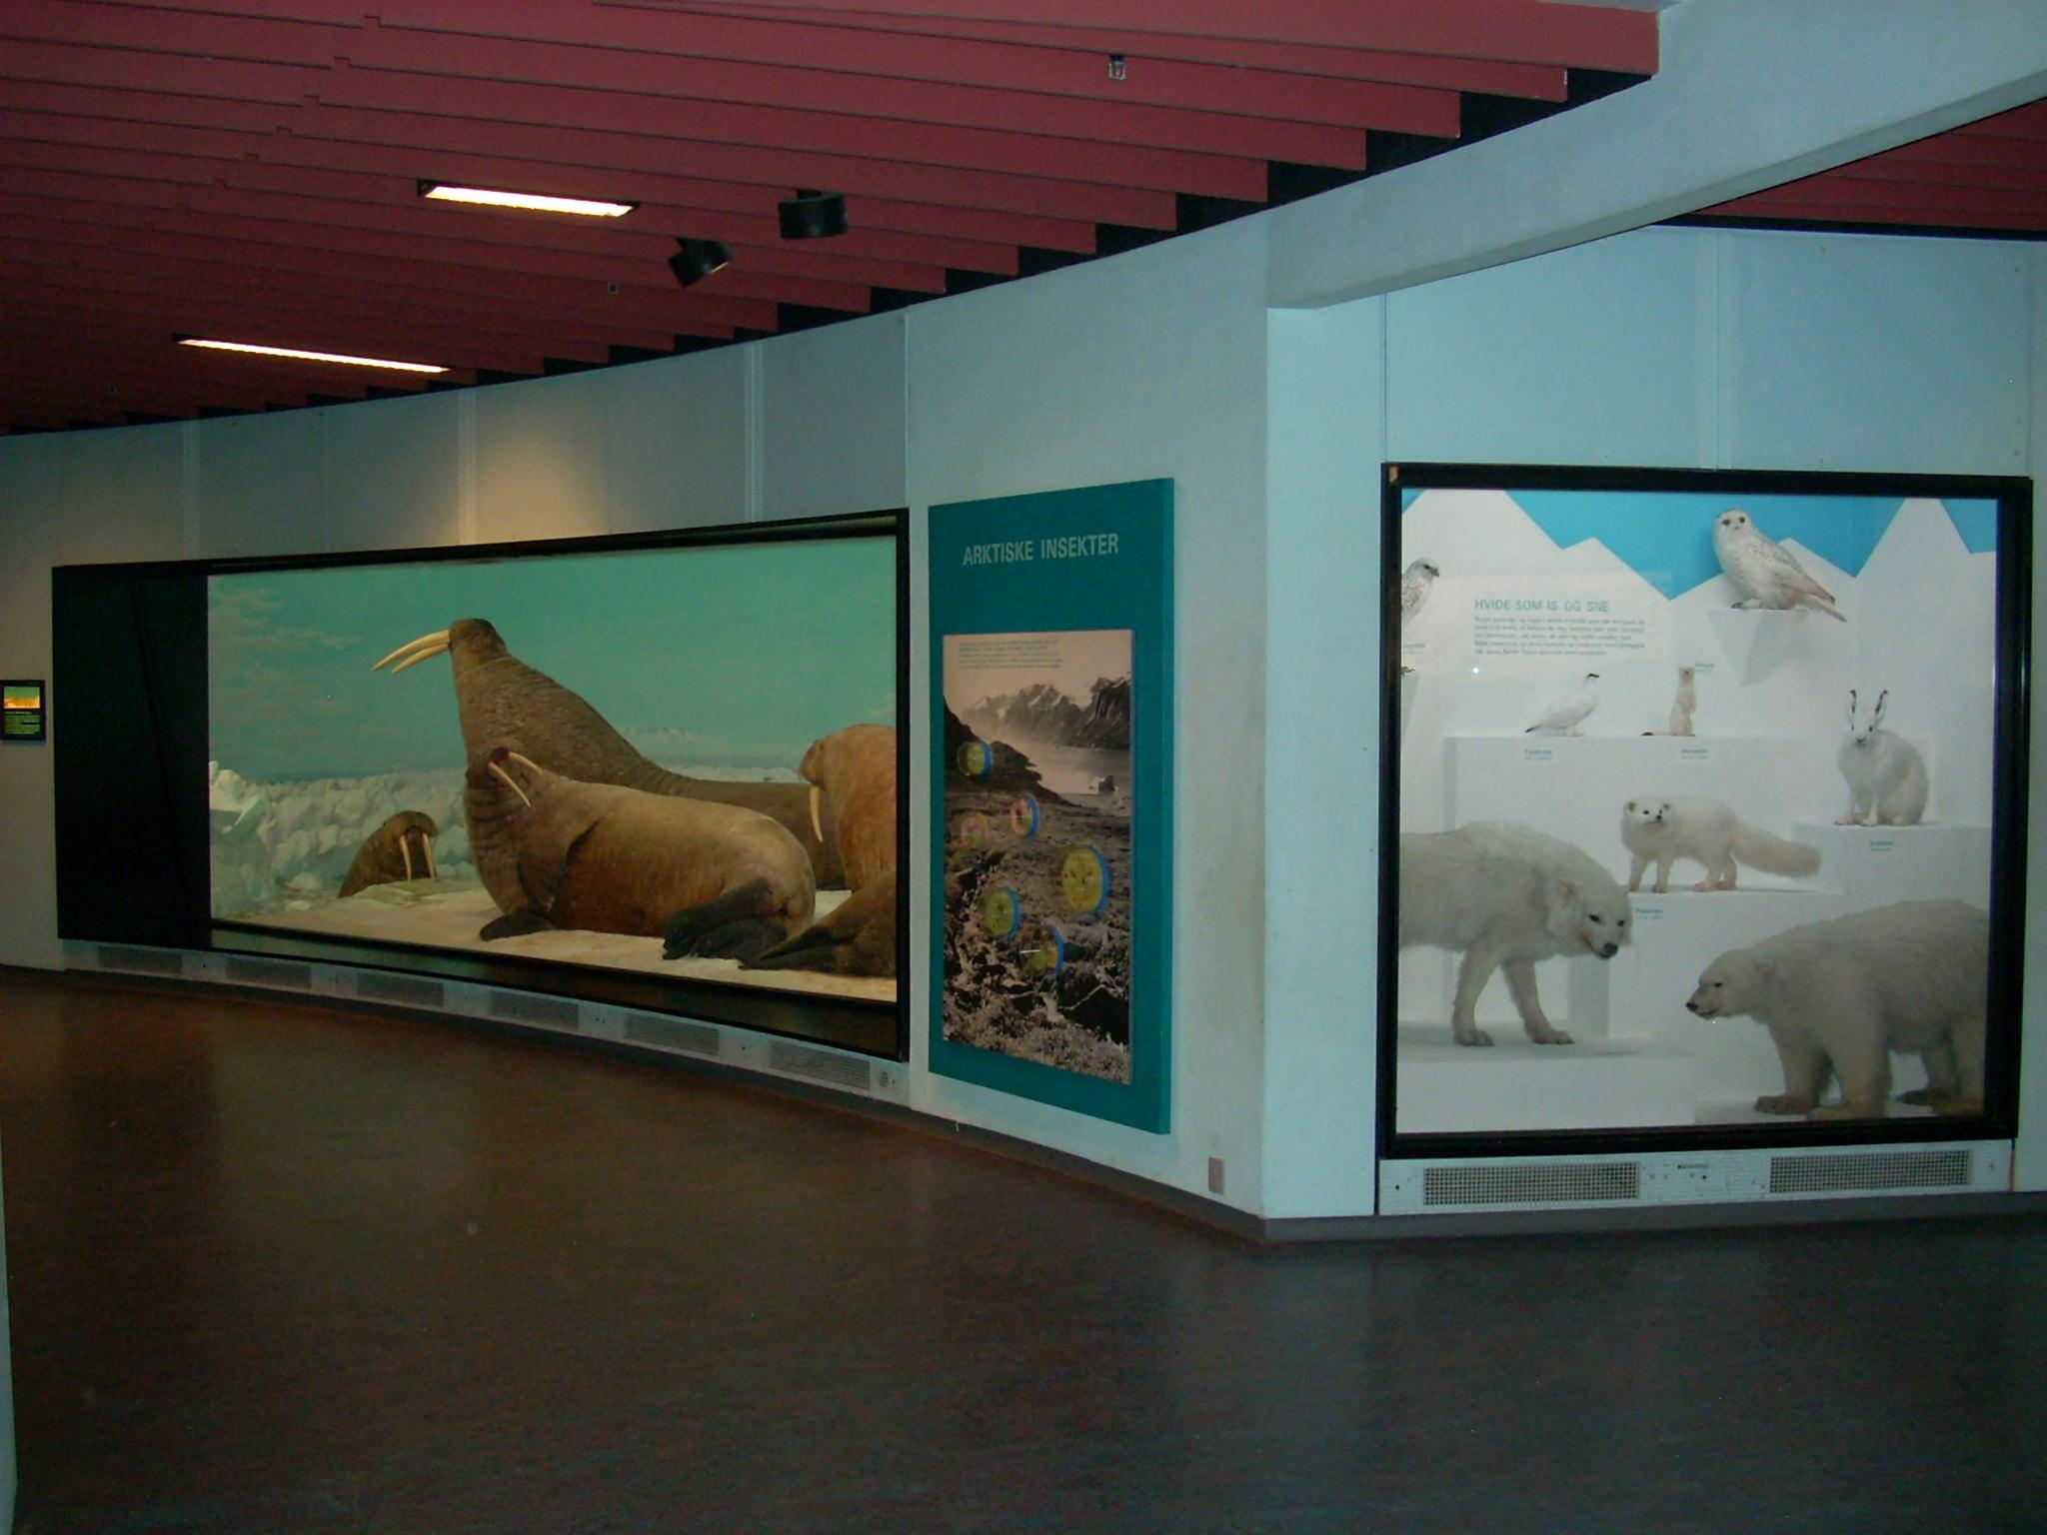

Slide 36
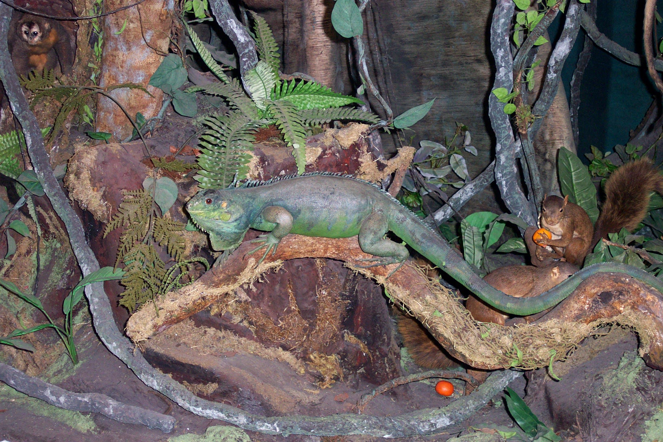
Potencial educativo dos dioramas
- Ash (2004): sensibilização; gerar conceitos biológicos.

Slide 37
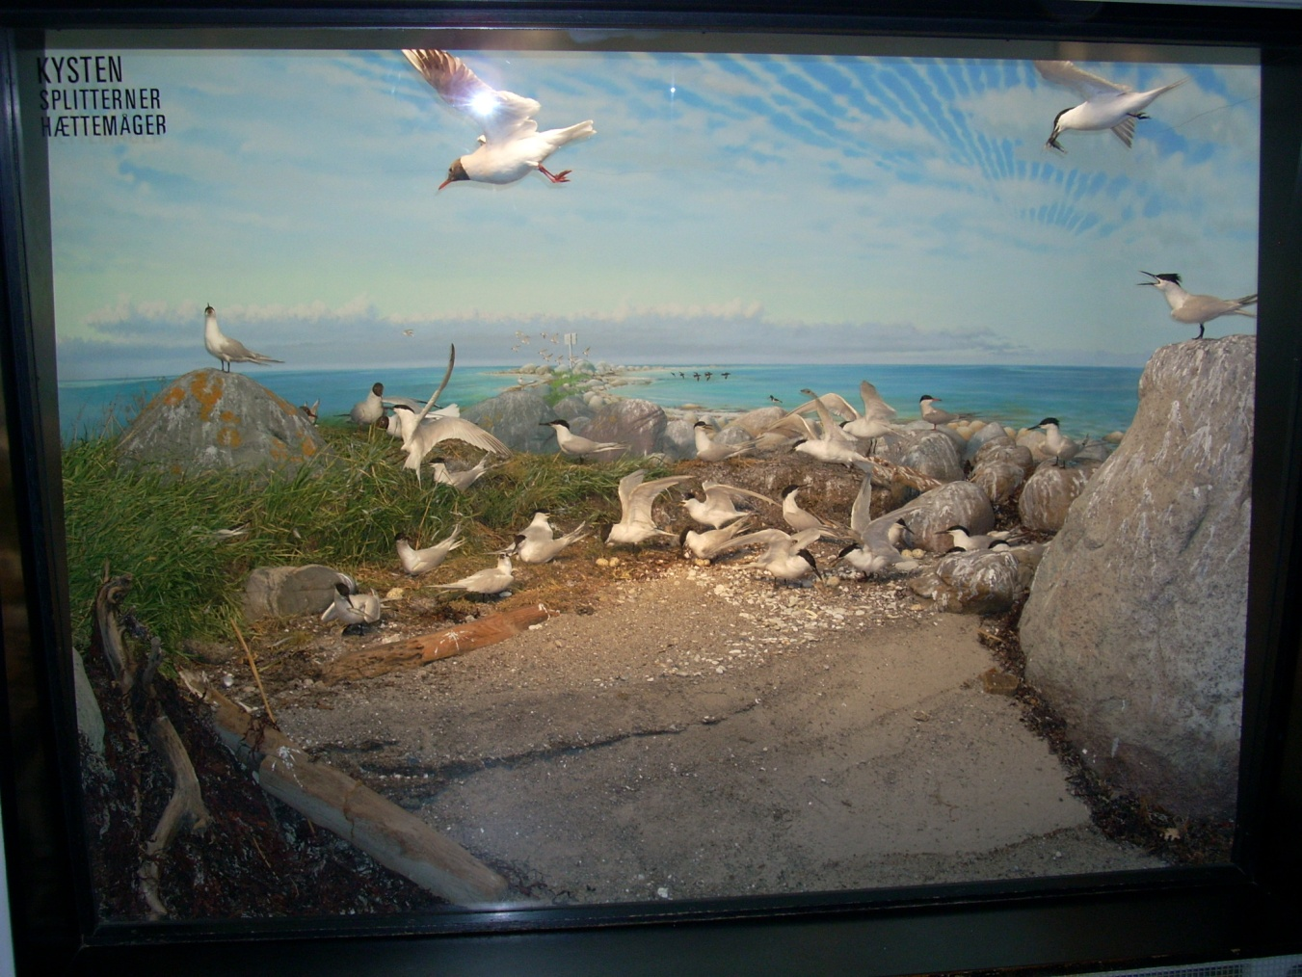
Potencial educativo dos dioramas
- Asensio & Pol (1996): interatividade mental.

Slide 38
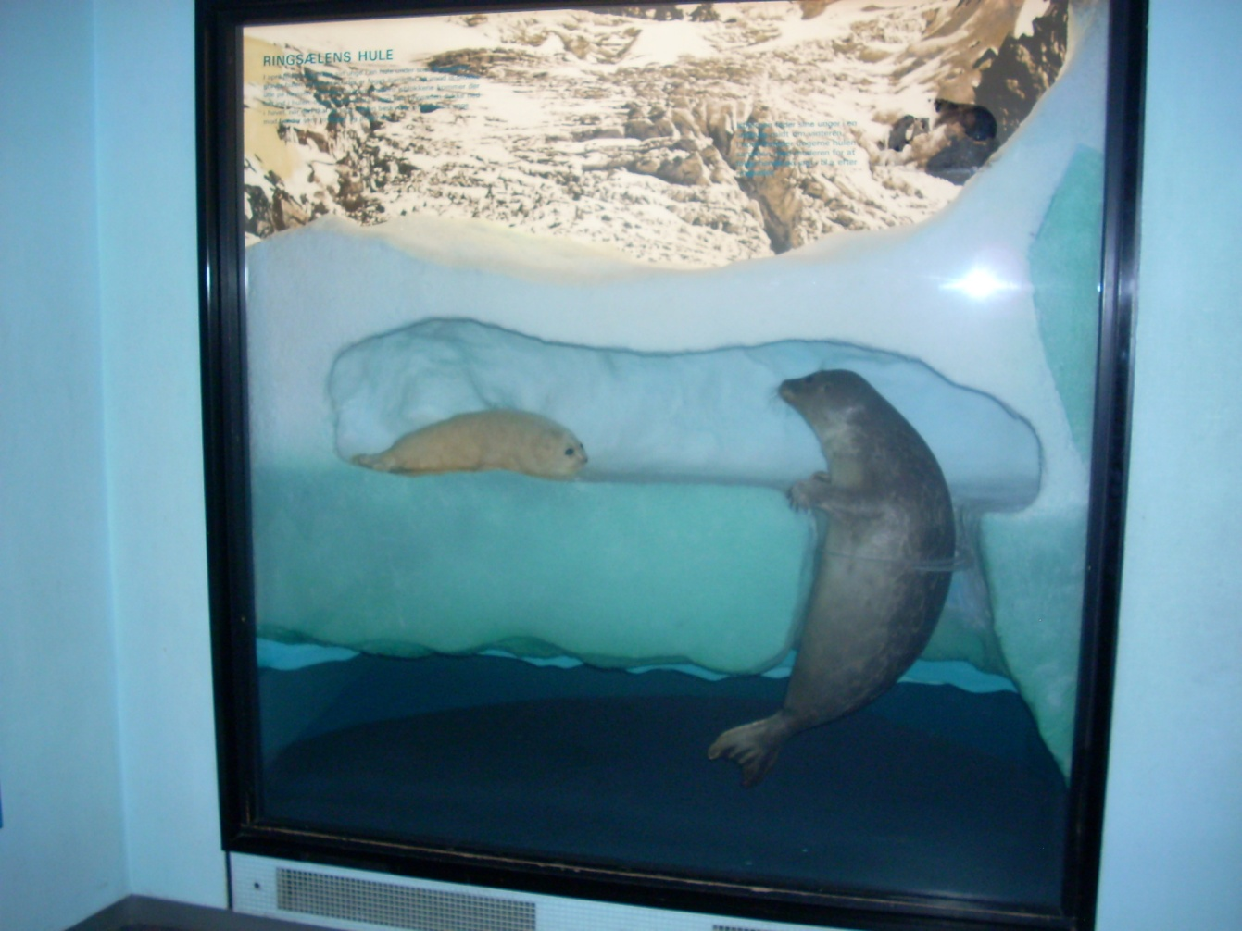
Potencial educativo dos dioramas
- Breslof (2005): simular situações que as pessoas não veriam.

Slide 39
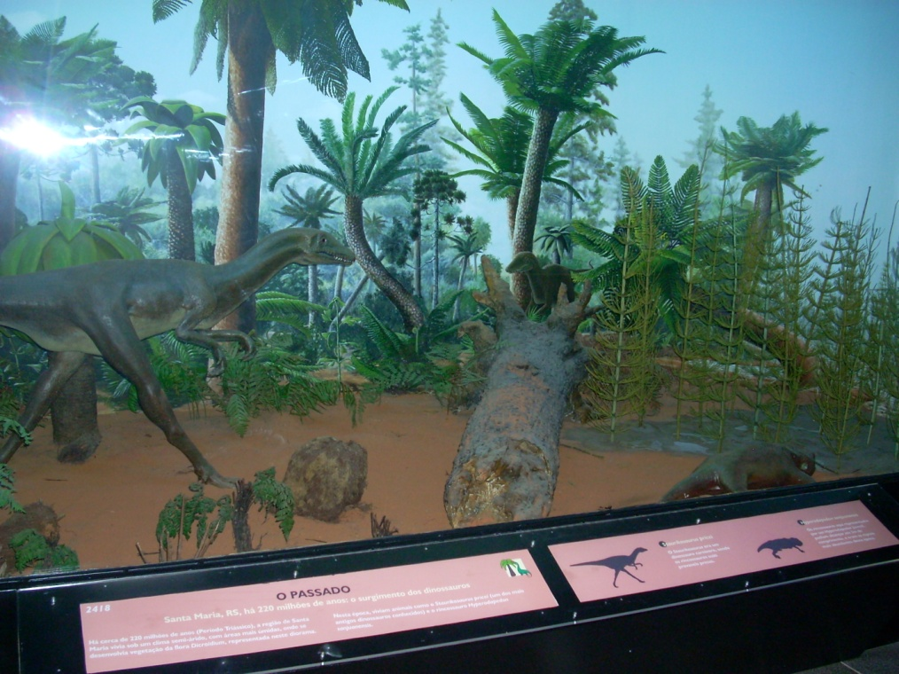
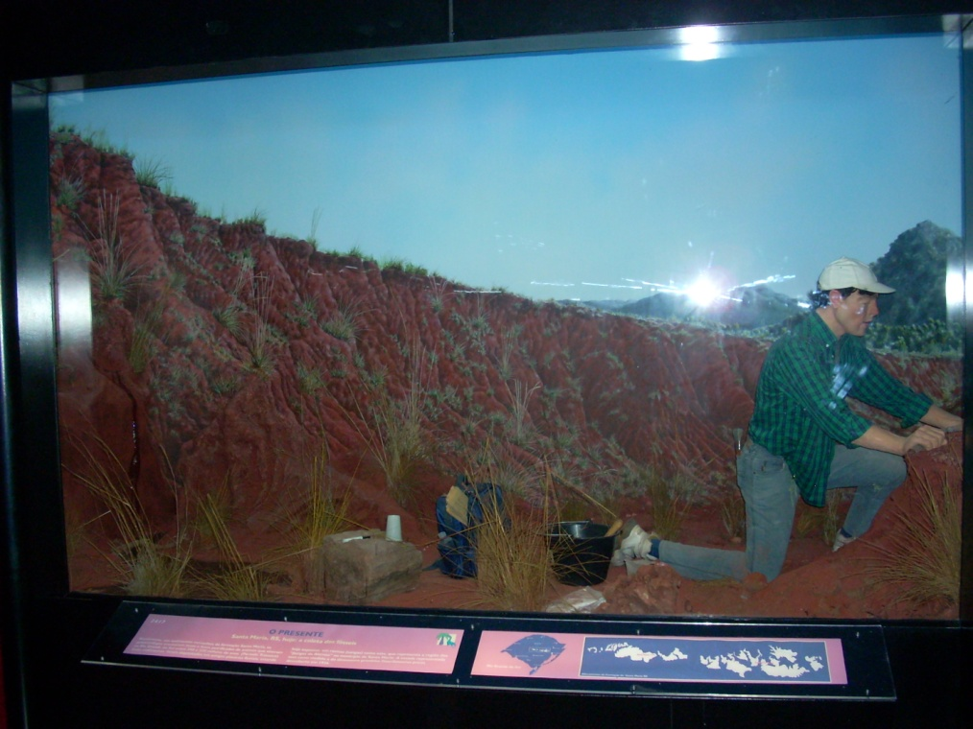
Potencial educativo dos dioramas
- Breslof (2005): comparar o passado com as condições do presente.

Slide 40
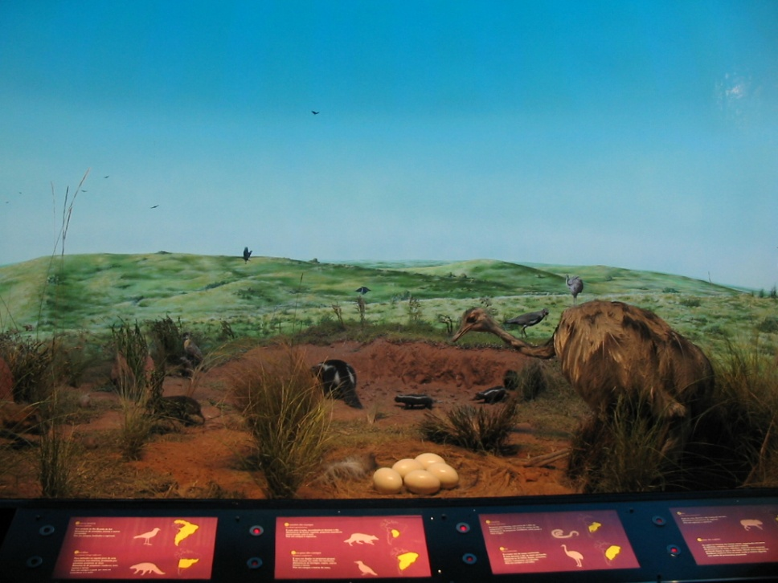
Potencial educativo dos dioramas
- Breslof (2005): entendimento de onde e como os animais vivem; conservação.

